Slide 1
সবাইকে শুভেচ্ছা
Notes:
1

Slide 2
উপস্থাপনায়-
রফরফের নুর ছিদ্দিকা
সহকারী শিক্ষক (আইসিটি)
পলোগ্রাউন্ড বহুমূখী উচ্চ বিদ্যালয়
বাংলাদেশ ও বিশ্বপরিচয়
8ম শ্রেণি
৪র্থ অধ্যায় , পাঠ- ১ও২

Slide 3
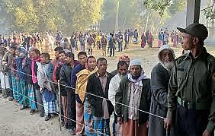
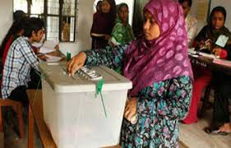
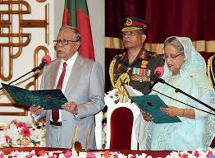
নিচের ছবিগুলো লক্ষ্য কর।
এই দুটি ছবি দ্বারা কি বুঝা যায়?
৩য় ছবিতে কি হচ্ছে?
ভোট গ্রহন চলছে।
সরকারের শপথ গ্রহন চলছে।

Slide 4
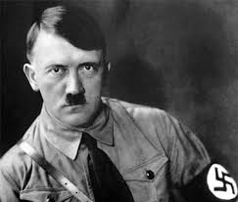
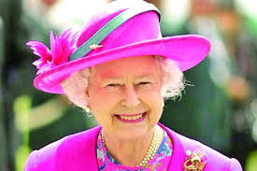
ছবির প্রেসিডেন্ট ডোনাল ট্রাম্প, হিটলার ও রানী এলিজাবেথ এর রাষ্ট্রেগুলোতে সরকারের ভিন্নতা প্রকাশ করে ।
তাহলে দেখা যাচ্ছে যে, সরকারের বিভিন্ন রকম রয়েছে।
মার্কিন প্রেসিডেন্ট ট্রাম্প
হিটলার
রানী ২য় এলিজাবেথ

Slide 5
সরকারের শ্রেণিবিভাগ
পৃষ্ঠা-৭১-৭৩

Slide 6
শিখনফল
এই পাঠ শেষে শিক্ষার্থীরা-
১। সরকার কী? তা বলতে পারবে।
2। সরকারের শ্রেনী বিভাগ করতে পারবে।
৩। বিভিন্ন প্রকার সরকারের বৈশিষ্ট্য বর্ননা করতে পারবে।

Slide 7
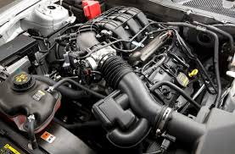
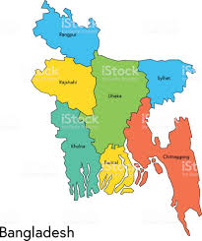
ইঞ্জিন
চলমান গাড়ি
ইঞ্জিন ছাড়া যেমন গাড়ি চলেনা, তেমনি সরকার ছাড়া রাষ্ট্র চলেনা।

Slide 8
সরকারের শ্রেণিবিভাগ
সরকার
গণতন্ত্র
একনায়কতন্ত্র
নিয়মতান্ত্রিক রাজতন্ত্র
প্রজাতন্ত্র
মন্ত্রিপরিষদ শাসিত
রাষ্ট্রপতি শাসিত
যুক্তরাষ্ট্রীয়
এককেন্দ্রিক
যুক্তরাষ্ট্রীয়
এককেন্দ্রিক
যুক্তরাষ্ট্রীয়
এককেন্দ্রিক
Notes:
প্রশ্নোত্তর পদ্ধতিতে অগ্রসর হলে ভালো হবে।

Slide 9
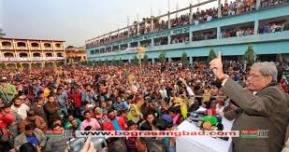
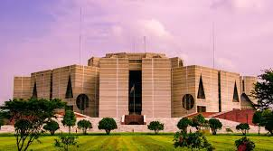
একক কাজ
১। বাংলাদেশ কোন ধরনের রাষ্ট্র এবং কেন?

Slide 10
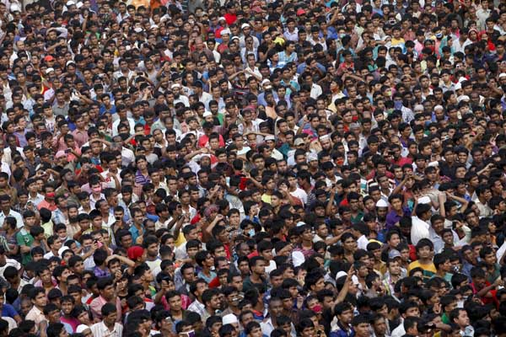
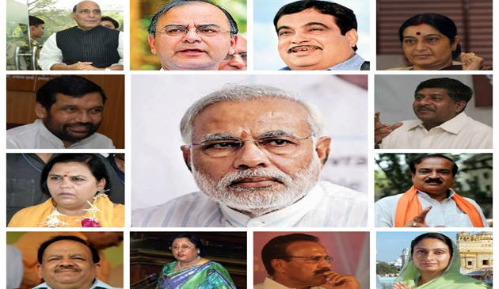
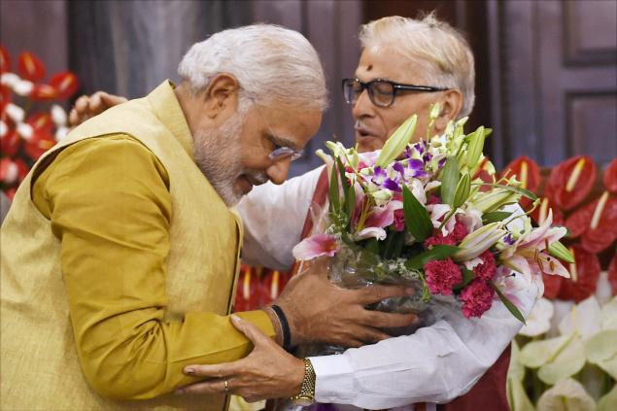
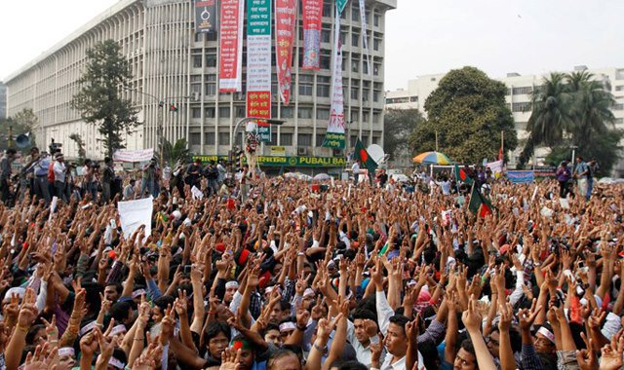
গণতন্ত্র
গণতন্ত্রে জনগণ তাদের পচ্ছন্দের রাজনৈতিক দল বা ব্যক্তিদের ভোট দিয়ে জয়যুক্ত করে। নির্বাচিত প্রতিনিধিরা সরকার গঠন করে ও দেশ পরিচালনা করে।
গণতন্ত্রে রাষ্ট্র পরিচালনার ক্ষমতা জনগণের হাতে ন্যস্ত থাকে।
Notes:
প্রশ্নোত্তর পদ্ধতিতে অগ্রসর হলে ভালো হবে। প্রথমে চিত্রগুলো Slide এ আসার পর শিক্ষার্থীদের ভাবতে দিয়ে প্রশ্ন করতে পারেন এভাবে- চিত্রের মাধ্যমে কি দেখানো হয়েছে?--- এরপর শিক্ষার্থীরা উত্তর দেয়ার পর চিত্রের নিচের Text গুলো Show করলে ভালো হবে।
১ম তিনটি চিত্রের মাধ্যমে ভারতের প্রধানমন্ত্রী নরেন্দ্র মোদির জনগণের ভোটে নির্বাচনের প্রক্রিয়া দেখানো হয়েছে।

Slide 11
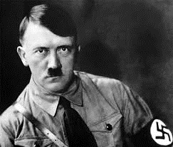
একনায়ক তন্ত্র
একনায়ক তন্ত্র হচ্ছে এক ব্যক্তি বা দলের শাসন ।এতে জনগনের অধিকার বা মতামত থাকেনা ।এক দলের ইচ্ছা বা অনিচ্ছা দারা রাষ্ট্র পরিচালিত হয় ।

Slide 12
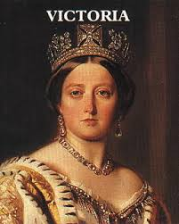
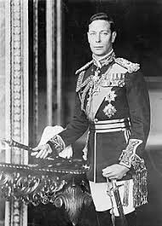
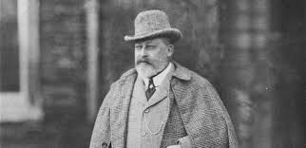
রাজ তন্ত্র
রানী ভিক্টরিয়া
ষষ্ট জজের মেয়ে রানী ২য় এলিজাবেথ
যে শাষন ব্যবস্থায় রাষ্ট্র প্রধান উত্তরাধিকার সুত্রে ক্ষমতা লাভ করেন, তাই রাজ তন্ত্র ।
রানী ভিক্টরিয়ার ছেলে সপ্তম এডওয়াড
সপ্তম এডওয়াডের ছেলে ষষ্ট জজ

Slide 13
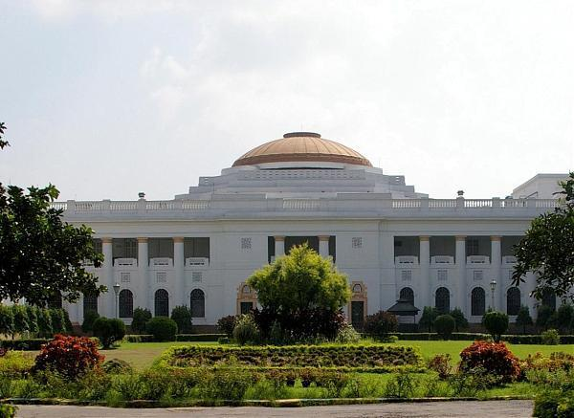
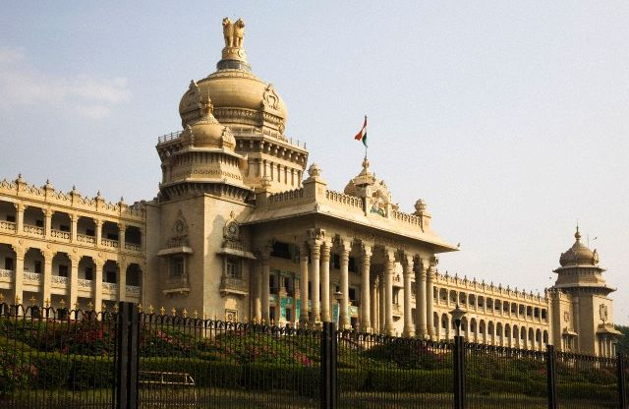
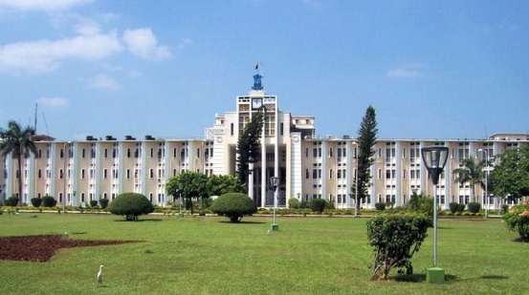
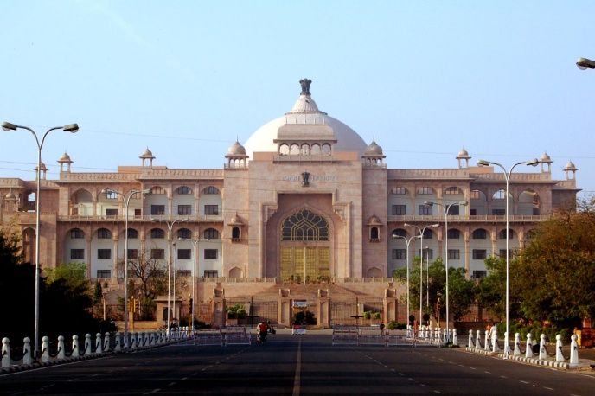
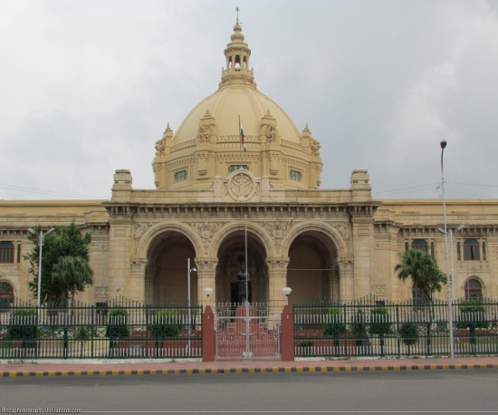
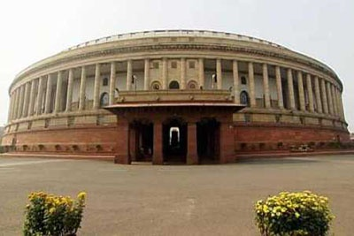
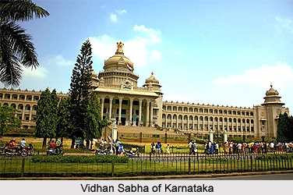
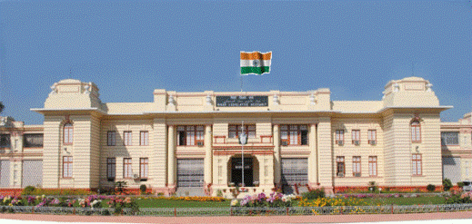
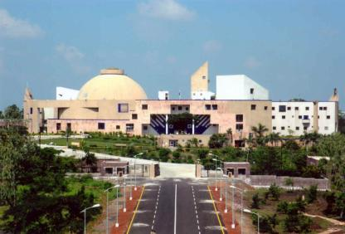
ব্যাংগালুর বিধানসভা
ঊড়িষ্যা বিধানসভা
যুক্তরাষ্ট্রীয়
সরকার
পশ্বিম বঙ্গ বিধানসভা
যে সরকারে সংবিধানের মাধ্যমে কেন্দ্র ও প্রদেশের মধ্যে ক্ষমতা বণ্টন করা হয় তাকে যুক্তরাষ্ট্রীয় সরকার বলা হয়। যেমন- ভারত, মার্কিন যুক্তরাষ্ট্র ইত্যাদি।
জয়পুর বিধানসভা
লক্ষ্ম বিধানসভা
ভারতের
লোকসভা
কর্ণাট বিধানসভা
মহারাষ্ট্র বিধানসভা
মধ্য প্রদেশ বিধানসভা
Notes:
এই স্লাইডে ভারতের কেন্দ্র ও রাজ্য সভার মাধ্যমে যুক্তরাষ্ট্রীয় সরকার বুঝানো হয়েছে।

Slide 14
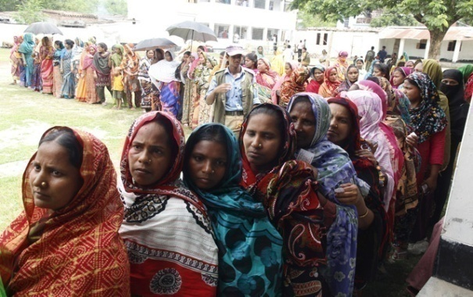
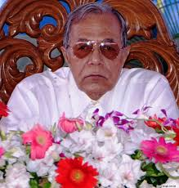
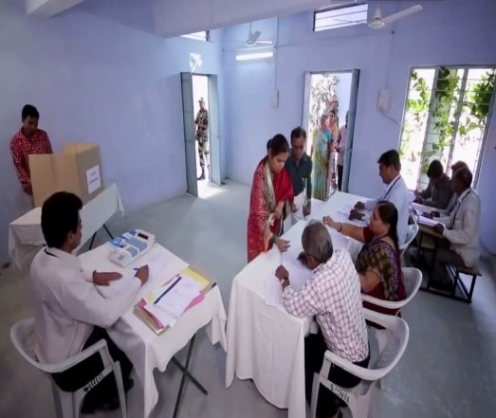
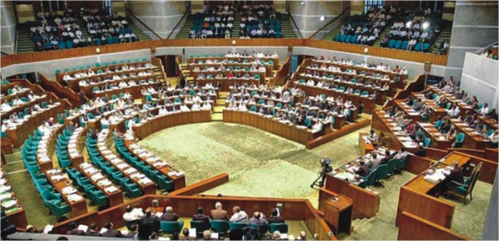
প্রজাতন্ত্র
রাষ্ট্রের নাগরিক ও ভোটার
রাষ্ট্রপতি
মধ্যবর্তী প্রতিনিধি নির্বাচন
সরাসরি ভোট প্রদান
যে শাসন ব্যবস্থায় জনগণের ভোটে পরোক্ষভাবে রাষ্ট্রপতি নির্বাচিত হন তাকে প্রজাতন্ত্র বলা হয়। বাংলাদেশে এই ধরনের শাসন ব্যবস্থা রয়েছে।
Notes:
এই স্লাইডে বাংলাদেশের প্রেসিডেন্ট নির্বাচন প্রক্রিয়া দেখানো হয়েছে।

Slide 15
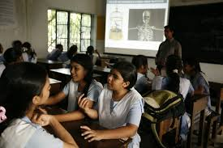
জোড়ায় কাজ
১। বাংলাদেশে কোন ধরনের শাসন বিদ্যমান তা ব্যাখ্যা কর ।

Slide 16
সঠিক উত্তরের জন্য এখানে ক্লিক করুন
মূল্যায়ন
১। সরকারকে প্রথমত কয় ভাগে ভাগ করা হয়েছে?
(ক) ৫ ভাগে
খ) ৩ ভাগে
(গ) ৪ ভাগে
√
(ঘ) ২ ভাগে
২। কোন ধরনের সরকারে জনগনের মতের প্রয়োগ থাকেনা ?
(ক) যুক্তরাষ্ট্রীয়
(ঘ) প্রজাতন্ত্র
(গ) এককেন্দ্রীক
(খ) রাজতন্ত্র
√
Notes:
শিক্ষার্থীরা যে Option টি বেছে নিবে শিক্ষক সেই Option টিতে ক্লিক করবেন।শিক্ষক প্রয়োজনে মূল্যায়নের প্রশ্ন পরিবর্তন করে নিতে পারেন।

Slide 17
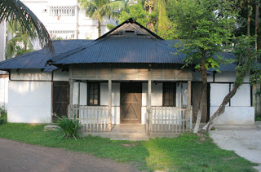
বাড়ির কাজ
একনায়ক তন্ত্র ও গনতন্ত্রের মধ্যে ৩টি করে পাথক্য লিখে আসবে।

Slide 18
ধন্যবাদ সকলকে

